Slide 1
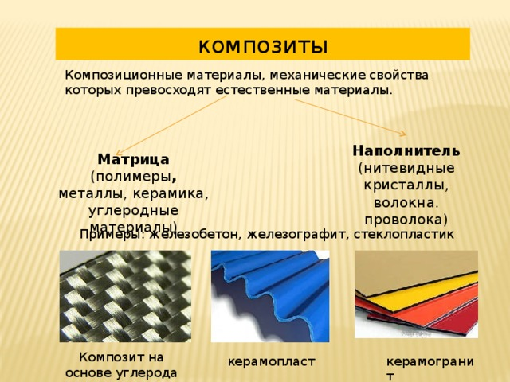
Тема: «Прогнозирование конечных свойств новых материалов (композиционных материалов)»

Slide 2
Композиционный материал или композит это многокомпонентный материал, изготовленные из двух или более компонентов с существенно- различными физическими или химическими свойствами, которые, в сочетании, приводят к появлению нового материала с характеристиками.
В качестве наполнителей композитов, как правило выступают углеродные или стеклянные волокна, а роль матрицы играет полимер. Они состоят из двух или более компонентов, нерастворимых друг с другом, с чётко обозначенной границей и сильным взаимодействием по всей зоне контакта.

Slide 3
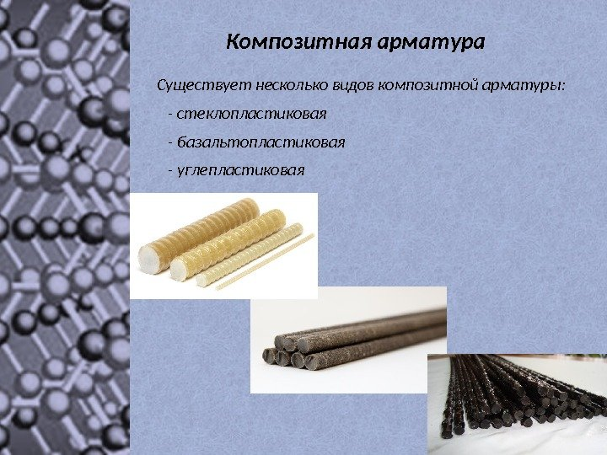
Целью данной работы является прогнозирование конечных свойств новых материалов на основе базальтопластика

Slide 4
Для исследовательской работы было дано 2 файла в формате Exsel c данными по композитным материалам.
В ходе работы необходимо изучить методы решения поставленной задачи.
Провести разведочный анализ предложенных данных.
Нарисовать гистограммы распределения, диаграммы ящика с усами, графики рассеяния точек.
Получить среднее, медианное значение, провести анализ и исключение выбросов, проверить наличие пропусков, предобработать данные: удалить шумы и выбросы, сделать нормализацию и стандартизацию.
Обучить несколько моделей для прогноза модуля упругости при растяжении и прочности при растяжении.
Написать нейронную сеть, которая будет рекомендовать соотношение матрица-наполнитель.
Разработать приложение с графическим интерфейсом или интерфейсом командной строки, которое будет выдавать прогноз соотношения «матрица-наполнитель».
Оценить точность модели на тренировочном и тестовом датасете.
Создать репозиторий в GitHub и разместить код исследования. Оформить файл README.

Slide 5
Описание используемых методов
Данная задача в рамках классификации категорий машинного обучения относится к машинному обучению с учителем и традиционно это задача регрессии. Цель любого алгоритма обучения с учителем — определить функцию потерь и минимизировать её, поэтому для наилучшего решения в процессе исследования были применены следующие методы:
случайный лес;
линейная регрессия;
К-ближайших соседей;
дерево решений;
Случайный лес (RandomForest) — это множество решающих деревьев. Универсальный алгоритм машинного обучения с учителем, представитель ансамблевых методов.
Метод ближайших соседей - К-ближайших соседей (kNN - k Nearest Neighbours) ищет ближайшие объекты с известными значения целевой переменной и основывается на хранении данных в памяти для сравнения с новыми элементами.
Дерево принятия решений (DecisionTreeRegressor) – метод автоматического анализа больших массивов данных.
Дерево принятия решений - эффективный инструмент интеллектуального анализа данных и предсказательной аналитики.

Slide 6
Разведочный анализ данных
Цель анализа данных
Инструменты
Цель разведочного анализа - получение первоначальных представлений о характерах распределений переменных исходного набора данных.
В качестве инструментов разведочного анализа используется: оценка статистических характеристик датасета: гистограммы распределения, диаграммы ящика с усами, графики рассеяния точек, тепловая карта описательная статистика для каждой переменной, проверка наличия пропусков и дубликатов.

Slide 7
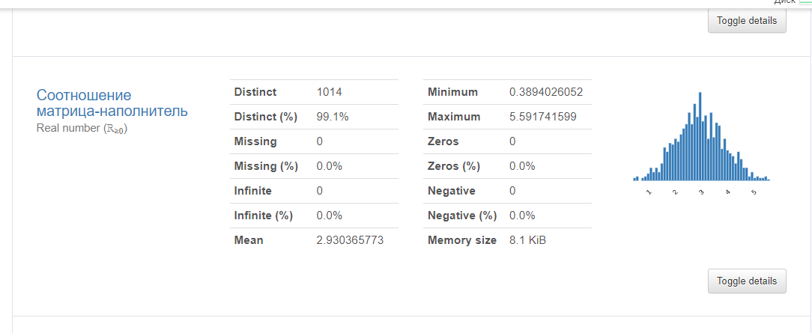
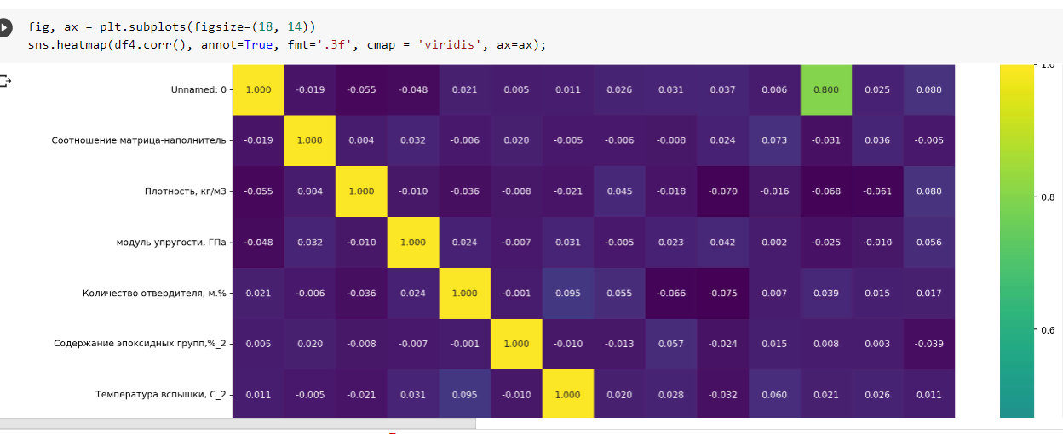
Прежде чем передать данные в работу моделей машинного обучения, необходимо обработать и очистить их. Очевидно, что необработанные данные могут содержать искажения и пропущенные значения – это может привести к крайне неверным результатам по итогам моделирования. Но безосновательно удалять что-либо тоже неправильно. Именно поэтому сначала набор данных надо изучить.

Slide 8
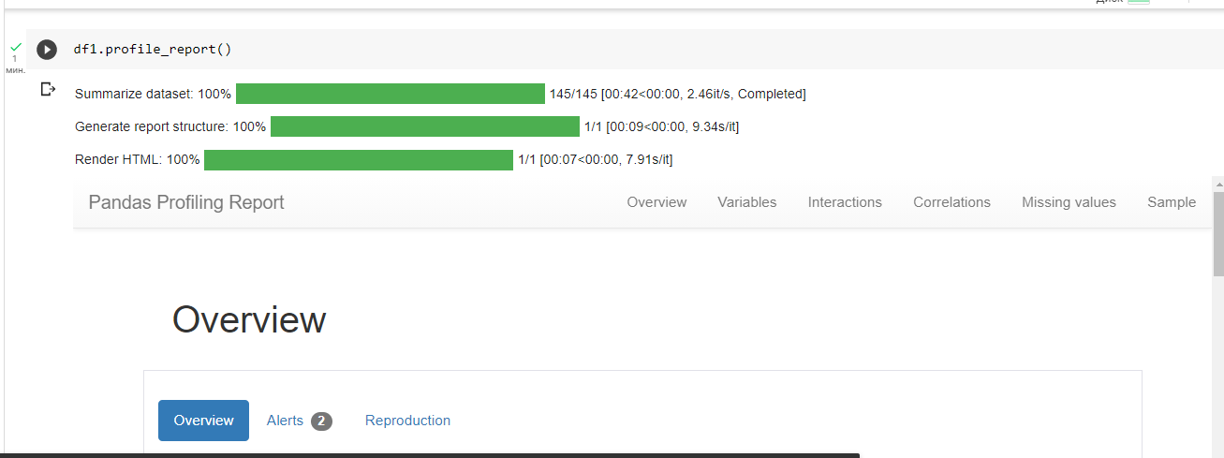
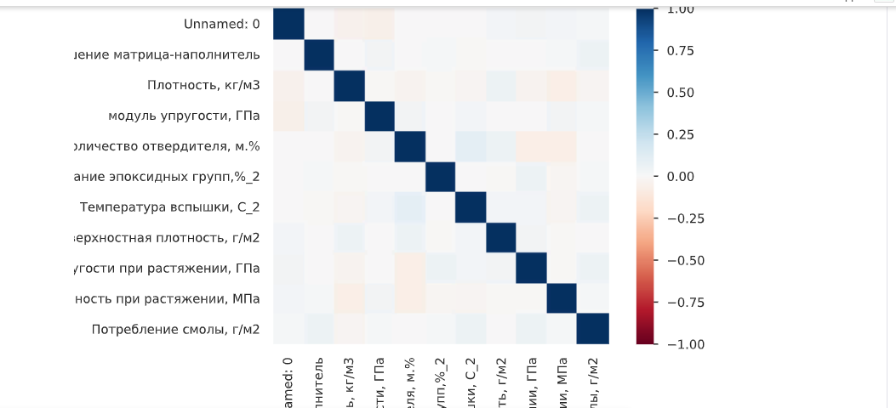
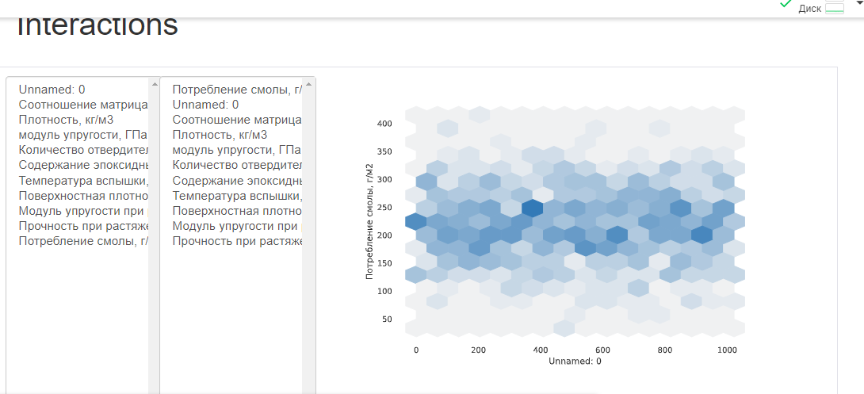
был использован модуль библиотеки Pandas - profile_reports( ),

Slide 9
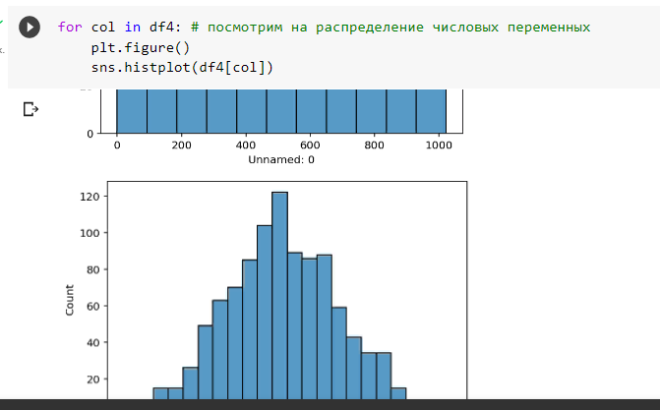
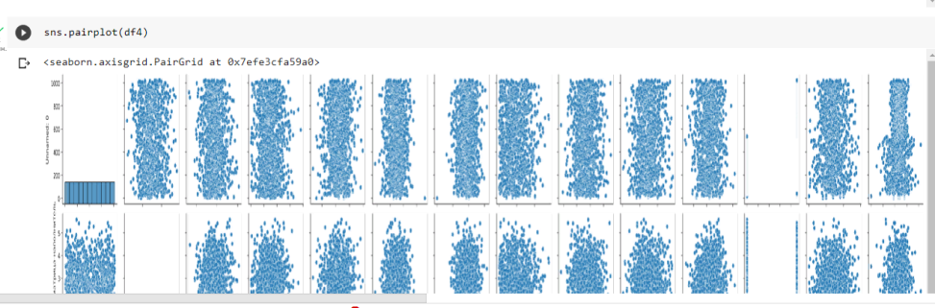
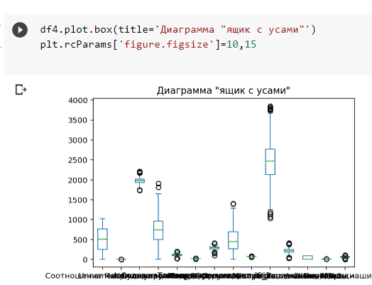
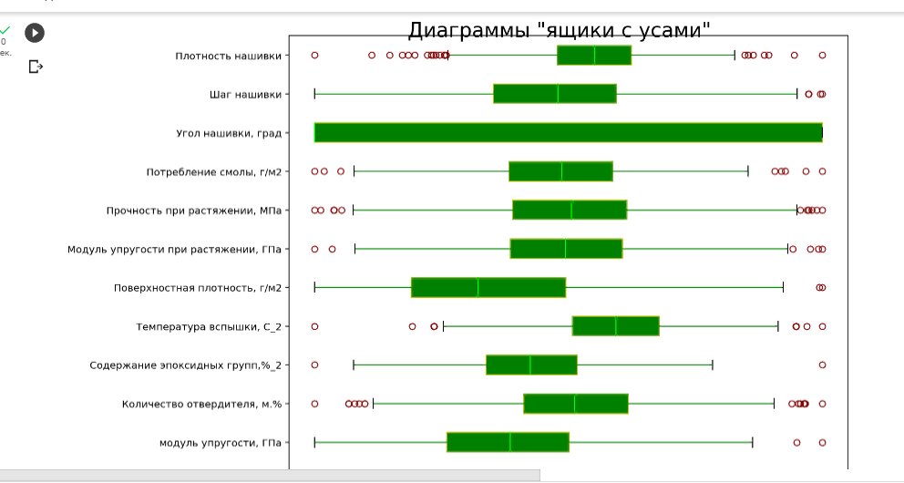
Далее в работе были применены более классические методы визуализации данных
График рассеяния точек

Slide 10
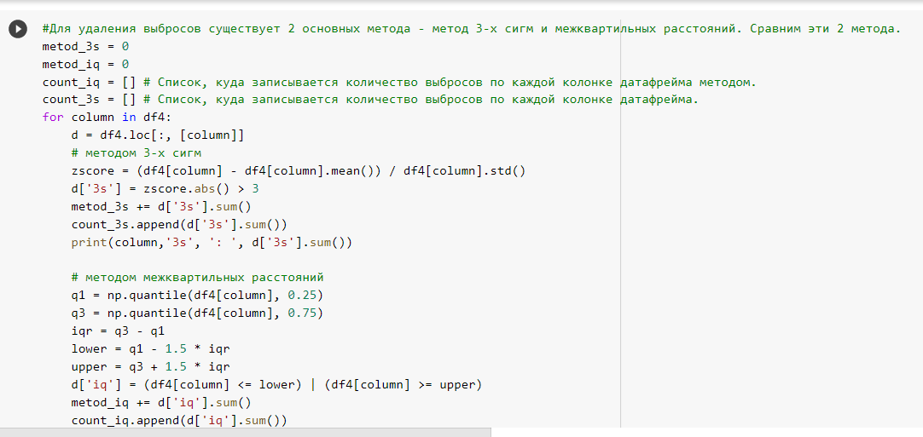
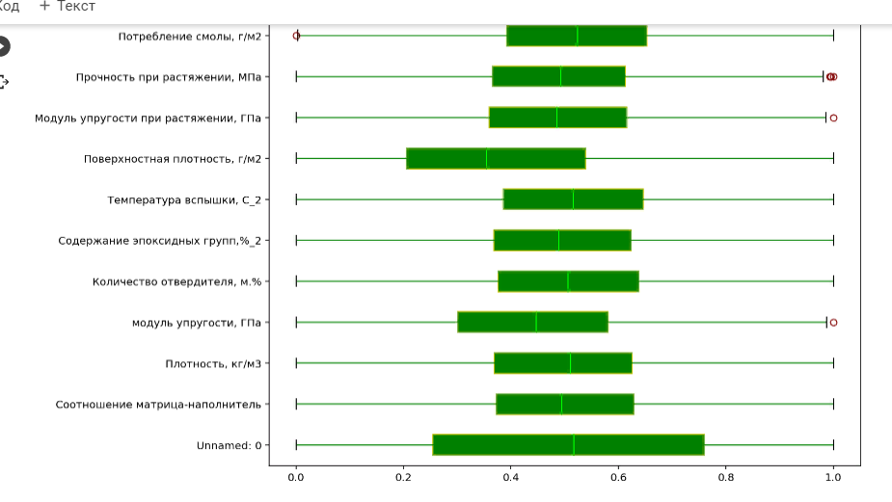

Slide 11
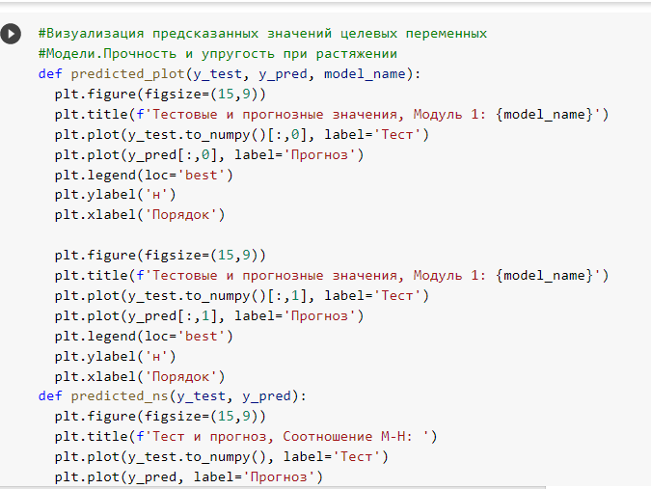
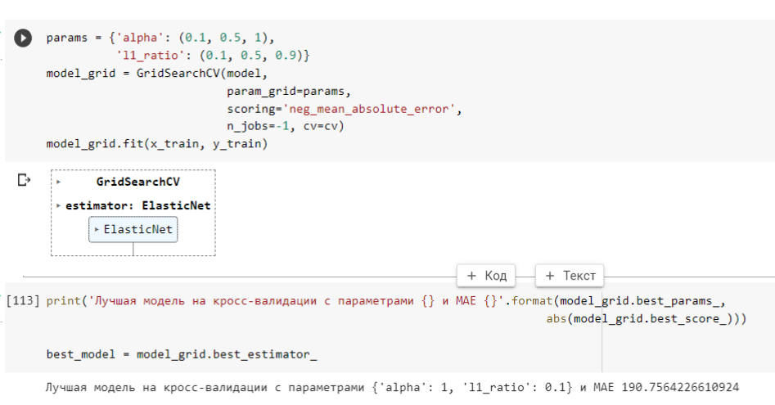
Разработка и обучение модели
Разработка и обучение моделей машинного обучения осуществлялась для двух выходных параметров: «Прочность при растяжении» и «Модуль упругости при растяжении». Для решения применим методы, Случайный лес, Линейная регрессия, К-ближайших соседей и Дерево решений.
Разделение данных на обучающую и тестовую выборки, в соотношении семьдесят на тридцать процентов.
Проверка моделей, сравнение с результатами модели, выдающей среднее значение.
Идет обучение модели на тренировочных данных, оценка полученных данных, сравнение со стандартными значениями.
В работе, для прогноза модуля упругости при растяжении и прочности были использованы модели : сетчатая регрессия, Grid Search, дерево решений и SVR (регрессия опорных векторов).

Slide 12
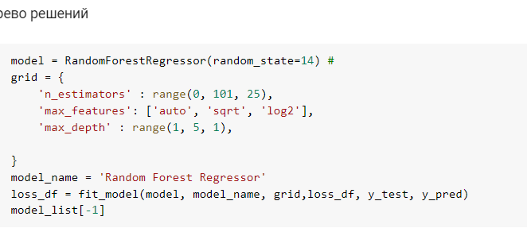
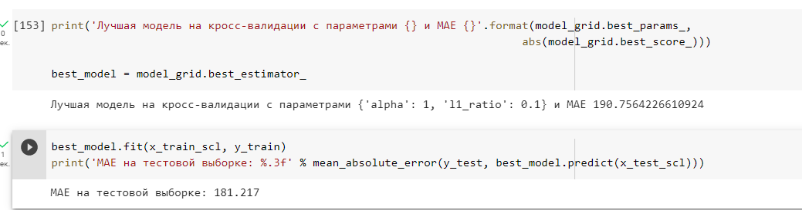

Slide 13
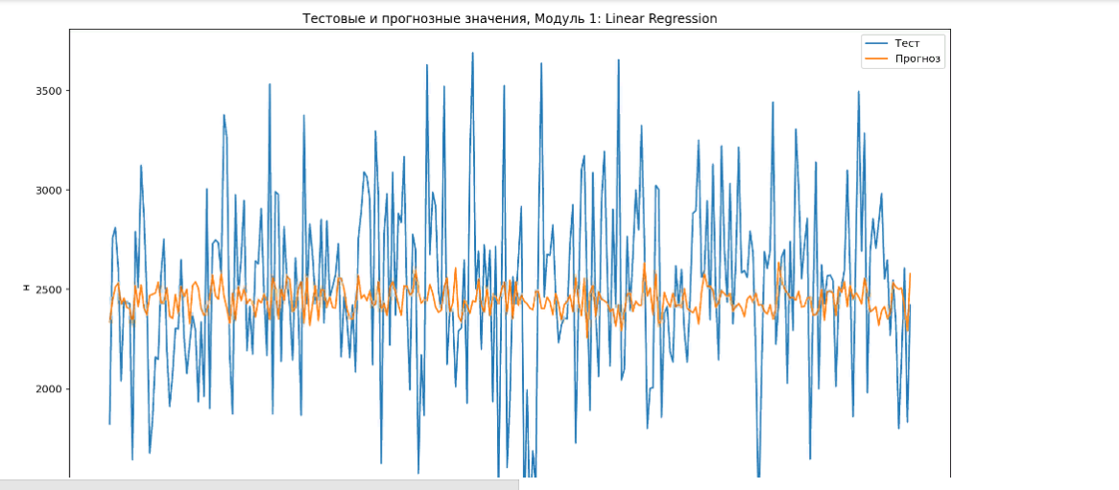
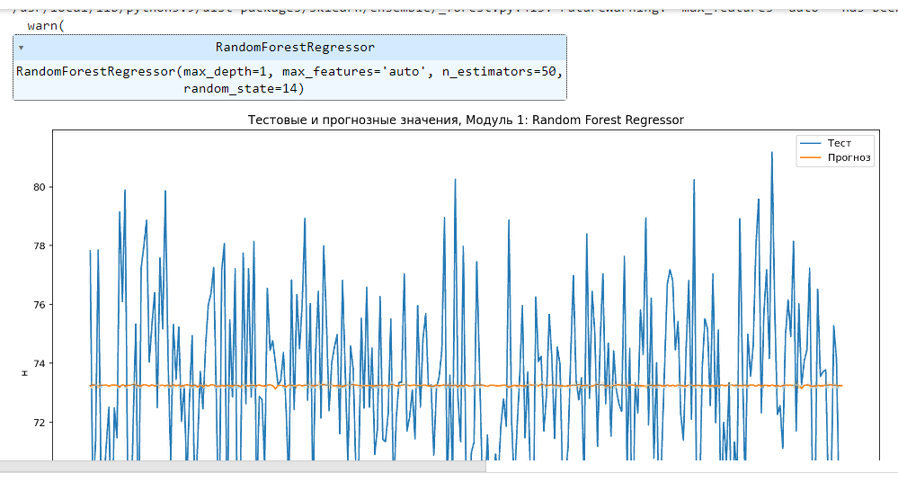

Slide 14
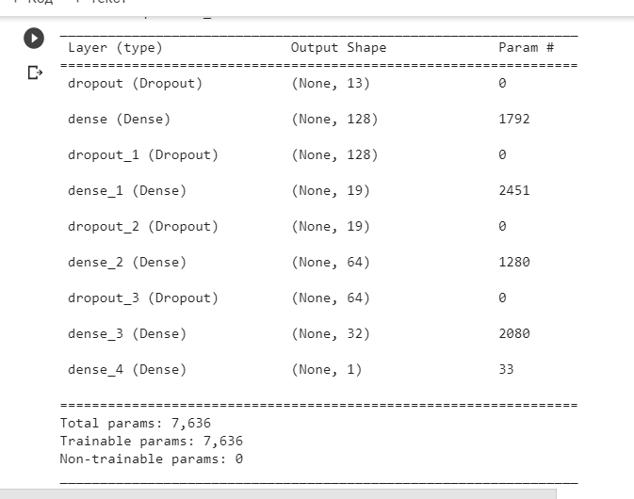
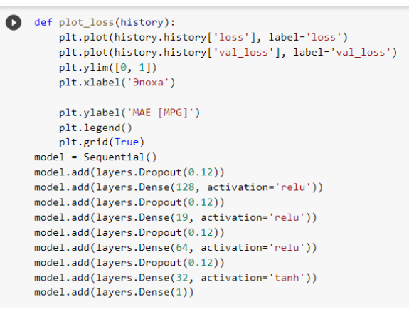
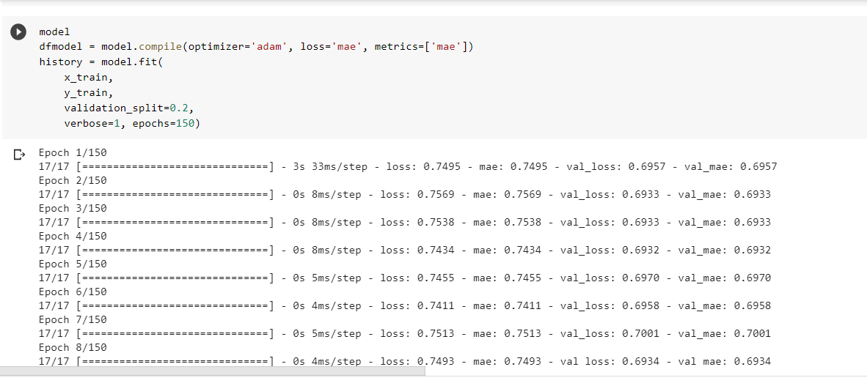
Написать нейронную сеть, которая будет рекомендовать соотношение матрица.

Slide 15
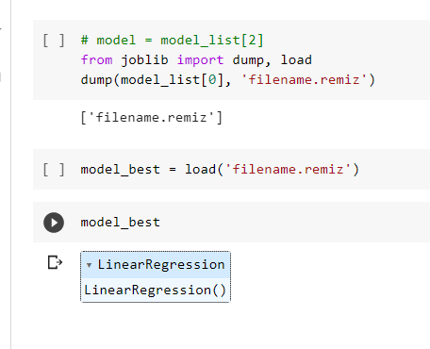
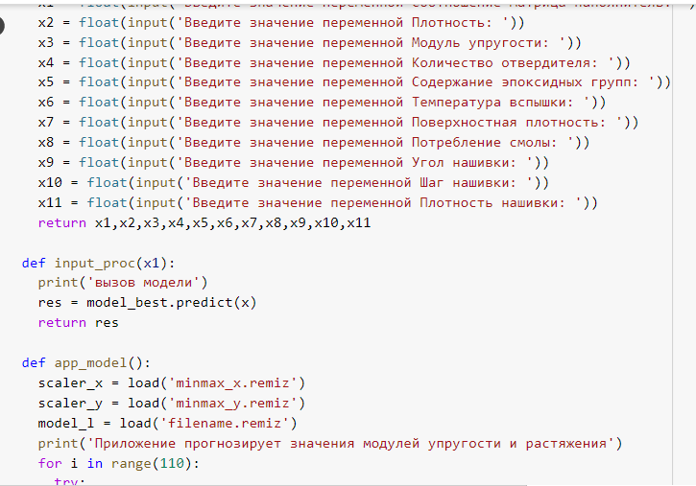
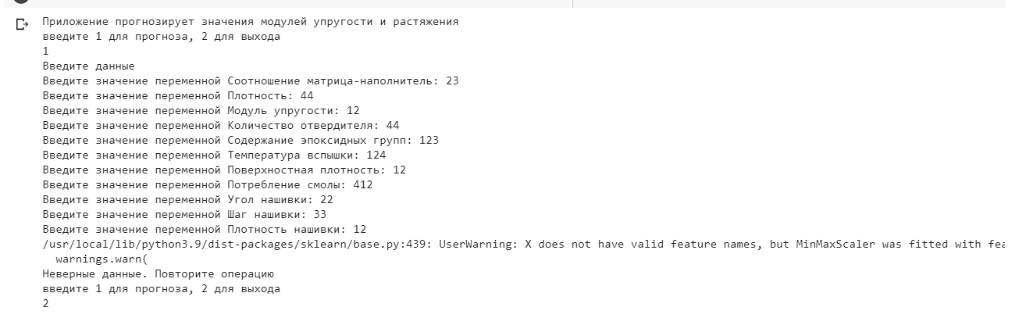
Разработка приложения.

